Slide 1

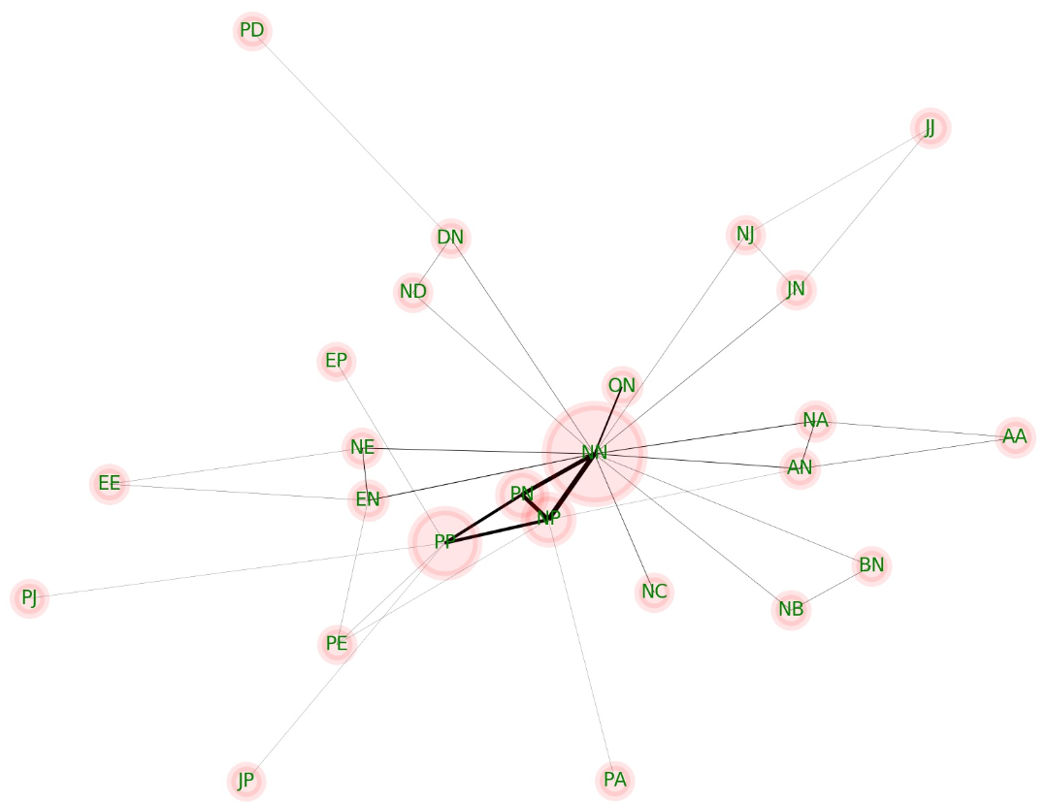
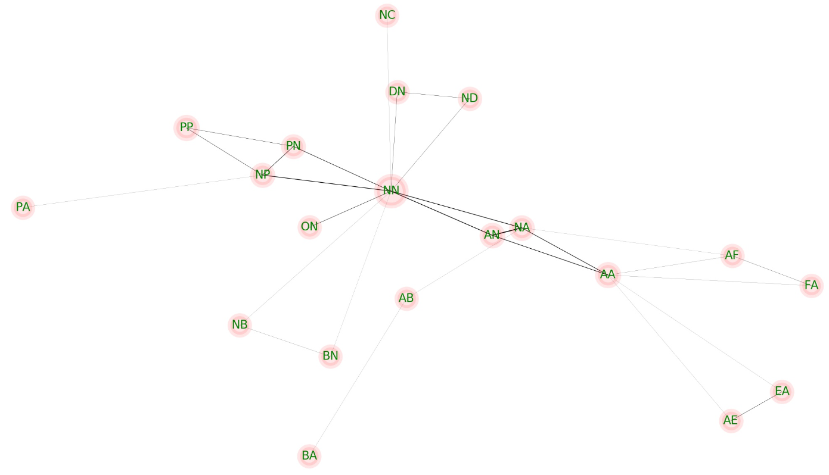
利用網路圖分析萃取學生在電子書的閱讀模式
(Using network graph analysis to extract students’ reading patterns in ebook)
指導教授： 楊鎮華 老師
參展學生： 蔡文修
專題簡介
本專題將學生在兩門課程中，使用電子書的瀏覽行為歷程資料，透過網路圖分析方法，探討學生使用電子書之瀏覽行為模式的異同。A、B兩課程的參與人數分別是36人、12人，而有效筆數分別是17381筆、34690筆。在網路圖分析方法中，節點表示一種電子書的瀏覽行為，例如，翻到下一頁(N)，翻到前一頁(P)等，行為序列表示學生依序對電子書所進行的所有瀏覽行為，網路圖中的線段則是表示行為序列中相鄰的兩個瀏覽行為的先後關係。本專題透過網路圖來萃取學生在電子書的瀏覽行為模式，網路圖上的節點越大代表此行為出現次數越多，線段粗細則是表示兩種瀏覽行為的關聯越緊密。
專題成果
A | Add Marker
B | Add Memo
C | Close File
D | Add Bookmarker
E | Change Memo
F | Delete Marker
J | Jump Page
N | Next Page
O | Open File
P | Previous Page
↑A課程學生閱讀電子書行為的網路圖(保留關係較緊密的)
↑B課程學生閱讀電子書行為的網路圖(保留關係較緊密的)
－－－－－－－－－－－－－－－－－－－－－－－－相異－－ －－ －－ －－－－－－－－－－－－－－－－
AE
AA
NN
NN
AA
NA
FA
NE
EN
NJ
JN
EA
AF
EE
JJ
在畫重點(A)過程中修改筆記內容(E)
反覆畫重點(A)、清除重點(F)
在翻頁過程中(N)修改筆記內容(E)
翻頁(N)、跳頁(J)的瀏覽行為
NA
AB
BA
NP
反覆畫重點(A)、新增筆記(B)
PE
EN
PP
前後翻頁(N、P)修改筆記內容(E)
－－－－－－－－－－－－－－－－－－－－－－－－相同－－－－－－－－－－－－－－－－－－－－－－－
NA
PN
ND
NB
NN
AA
PP
NN
NN
NN
AN
NP
DN
BN
前後翻頁的閱覽行為(N、P)
PA
在翻頁(N)過程中加書籤(D)
在翻頁(N)過程中新增筆記(B)
在翻頁(N)過程中畫重點(A)
結果：
(1) 兩門課程的相同行為：A和B兩課程的學生都會做閱覽(N、P)、加書籤(D)、新增筆記(B)、畫重點(A) 等行為。
(2) 兩門課程的相異行為： A 課程學生新增筆記(B)或是修改筆記(E)的行為會伴隨畫重點(A)出現。
B 課程學生新增筆記(B)或修改筆記(E)的行為是在翻頁(N、P)過程中進行。
(3) 由 A、B 兩課程的相異處可以看出 A 課程學生畫重點(A)的行為相較於 B 課程學生的比例是更高的。

